Slide 1

머신러닝
Scikit-learn

Slide 2
인공지능(AI)
기계가 인간과 유사한 지능적인 작업을 수행하는 것
머신러닝(Machine Learning)
인공지능 분야에서 데이터에서 학습하여 예측 및 판단을 수행하는 알고리즘
딥러닝(Deep Learning)
인공신경망(Artificial Neural Network)을 이용한 머신러닝의 한 분야로, 다층 인공신경망을 사용한 복잡한 패턴 인식 작업을 수행하는 기술
Notes:
AI는 데이터를 학습하고, 패턴을 파악하여 예측, 분류, 추론, 의사결정 등 다양한 작업을 수행할 수 있

Slide 3
인공지능(AI) 목적
인간의 지능적인 작업을 대신 수행
AI는 데이터를 학습하고, 패턴을 파악하여 예측, 분류, 추론, 의사결정 등 다양한 작업을 수행할 수 있다.
인공지능(AI) > 모델(알고리즘) → 머신러닝 / 데이터마이닝
Scikit-learn: 파이썬에서 가장 많이 사용되는 머신러닝 라이브러리
Keras: 딥러닝을 쉽고 빠르게 구현할 수 있는 인공신경망 라이브러리

Slide 4
지도학습(Supervised Learning)
회귀(Regression): 선형 회귀(Linear Regression), 릿지 회귀(Ridge Regression), 라쏘 회귀(Lasso Regression), 엘라스틱넷 회귀(ElasticNet Regression) 등
분류(Classification): 로지스틱 회귀(Logistic Regression), 서포트 벡터 머신(Support Vector Machine, SVM), 결정 트리(Decision Tree), 랜덤 포레스트(Random Forest), K-최근접 이웃(K-Nearest Neighbors, KNN) 등
비지도학습(Unsupervised Learning)
군집화(Clustering): K-평균(K-Means), DBSCAN, 계층 군집화(Hierarchical Clustering) 등
차원 축소(Dimensionality Reduction): 주성분 분석(Principal Component Analysis, PCA), t-SNE 등

Slide 5
Scikit-learn
파이썬 기반의 다른 머신러닝 패키지도 시이킷런 스타일의 API를 지향할 정도로 쉽고 가장 파이썬스러운 API를 제공합니다.
머신러닝을 위해 매우 다양한 알고리즘과 개발을 위한 편리한 프레임워크와 API를 제공합니다.
오랜 기간 실전 환경에서 검증됐으며, 매우 많은 환경에서 상용되는 성숙한 라이브러리입니다.
주로 Numpy 와 Scpy 기반 위에서 구축된 라이브러리 입니다
주요 메서드
학습 테스트 데이터 분류 : train_test_split()
학습 : fit()
예측 : predict()

Slide 6
머신러닝을 위한 용어 정리
피처(Feature)
데이터 세트의 일반 속성
머신러닝은 2차원 이상의 다차원 데이터에서도 많이 사용되므로 타겟 값을 제외한 나머지 속성을 모두 피처로 지칭
레이블, 클래스, 타겟(값), 결정(값)
타겟값 또는 결정 값은 지도학습 시 데이터의 학습을 위해 주어지는 정답 데이터
지도 학습 중 분류의 경우에는 이 결정값을 레이블 또는 클래스로 지칭

Slide 7
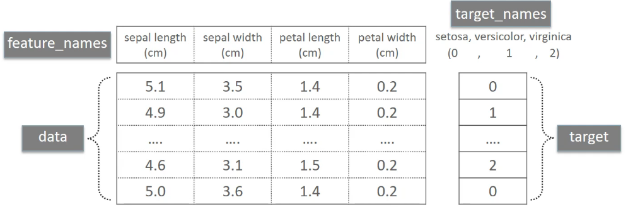
내장 예제 데이터 셋 구성

Slide 8
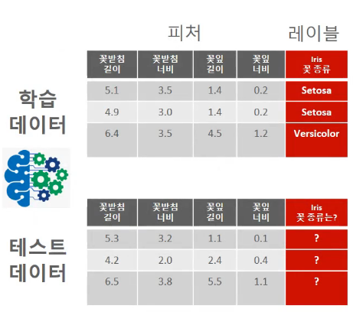
지도학습 - 분류

Slide 9
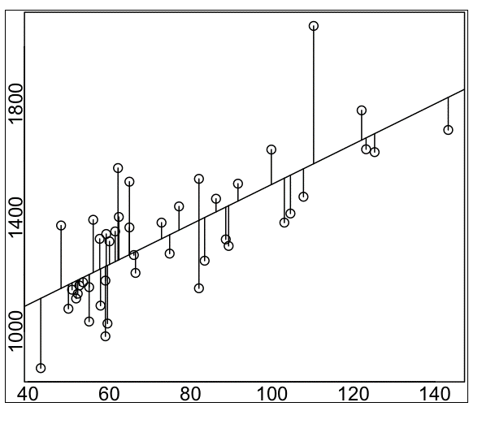
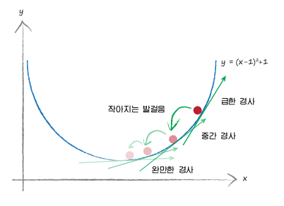
선형회귀 (Linear Regression)
Notes:
선형 회귀 분석은 독립 변수와 종속 변수 간의 선형 관계를 모델링하는 데 사용됩니다.
경사 하강법은 모델의 손실 함수(Loss function)를 최소화하는 방향으로 모델의 파라미터를 조정합니다.
손실 함수는 모델의 예측값과 실제값 사이의 오차를 계산하는 함수로, 회귀 분석에서는 보통 잔차 제곱합(RSS, Residual Sum of Squares)을 사용합니다.

Slide 10
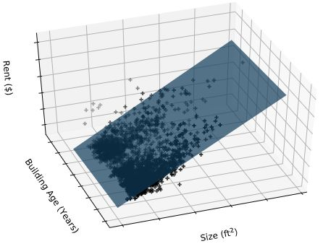
다중 선형회귀

Slide 11
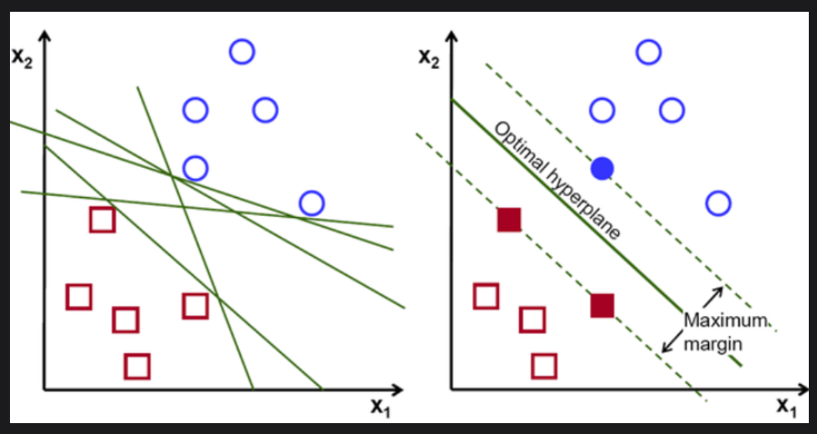
서포터 백터머신
Notes:
SVM은 데이터 간의 거리(마진, Margin)를 최대화하는 결정 경계(decision boundary)를 찾는 것이 핵심 개념입니다. 이 때, 결정 경계는 클래스 간의 간격이 최대화되도록 선택됩니다.

Slide 12
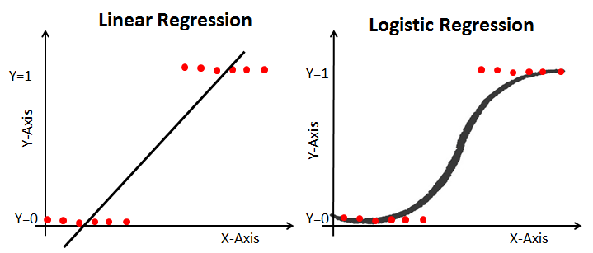
로지스틱 회귀(Logistic Regression)
Notes:
로지스틱 회귀(Logistic Regression)는 분류 문제(Classification)에 사용되는 머신러닝 알고리즘 중 하나입니다.
로지스틱 회귀는 이름과 달리 회귀(regression) 알고리즘이 아니라, 이진 분류(binary classification) 문제에 사용되는 분류기(classifier)입니다.

Slide 13
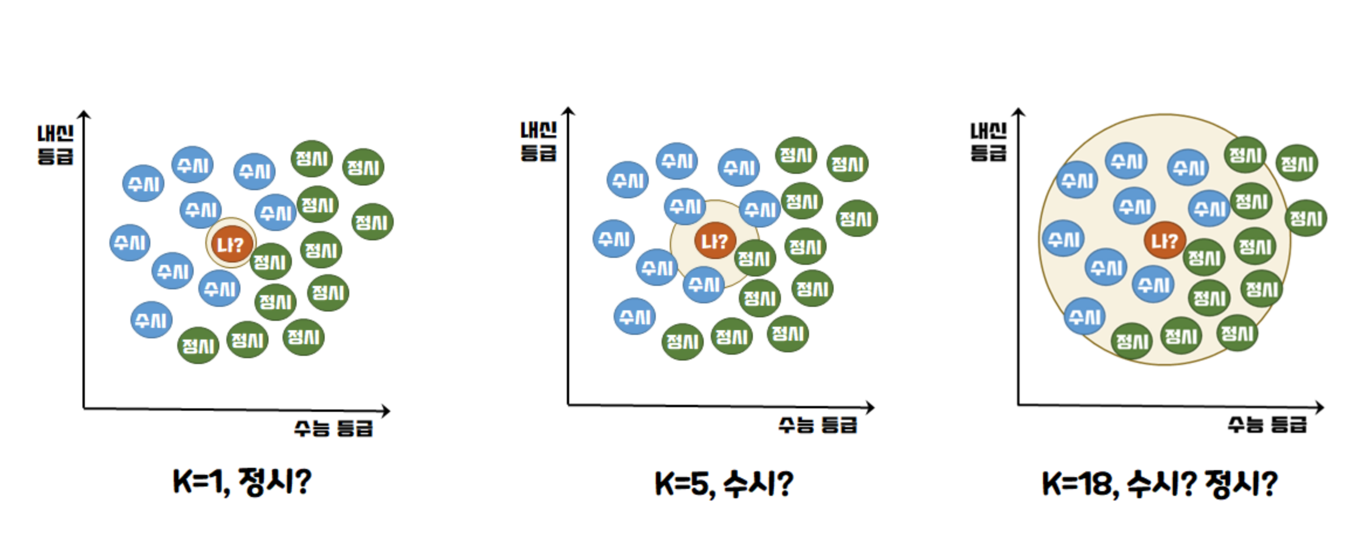
k최근접 이웃 (kNN)
Notes:
kNN은 데이터 간의 거리를 기반으로 가장 가까운 이웃 데이터를 찾아 분류(classification) 또는 회귀(regression)를 수행하는 알고리즘입니다.
kNN은 간단하면서도 높은 성능을 가진 분류 및 회귀 알고리즘 중 하나입니다.
단점으로는 데이터셋의 크기가 커지면 성능이 저하되고, 새로운 데이터가 추가될 때마다 모든 데이터 간의 거리를 계산해야 하기 때문에 예측 속도가 느릴 수 있습니다.

Slide 14
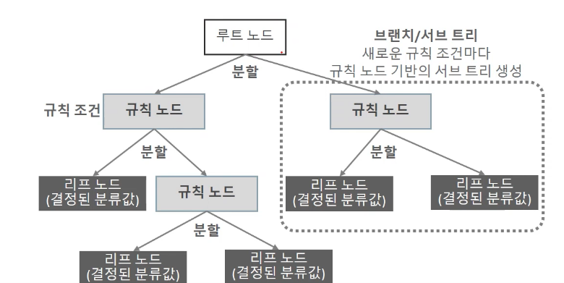
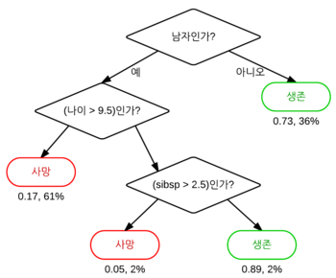
결정트리
Notes:
결정 트리는 입력 변수(feature)들의 조건에 따라 데이터를 분할하는 분할 기준(split criterion)을 정의하고, 분할 기준에 따라 결정 경계(decision boundary)를 만들어 분류(classification) 또는 회귀(regression) 문제를 해결합니다.
결정 트리는 각 분할 기준에서 입력 변수(feature)들의 중요도를 계산하고, 중요한 변수를 우선적으로 사용하여 분할 기준을 찾습니다. 이 때, 결정 트리는 재귀적인 분할 방법을 사용하며, 분할 기준에 따라 각 분기(branch)를 만들어 나갑니다.
결정 트리는 과적합(Overfitting) 문제가 발생하기 쉽고, 특히 데이터셋이 복잡할 경우에는 결정 트리가 과도하게 복잡한 모델을 만들어 성능이 저하될 수 있습니다.

Slide 15
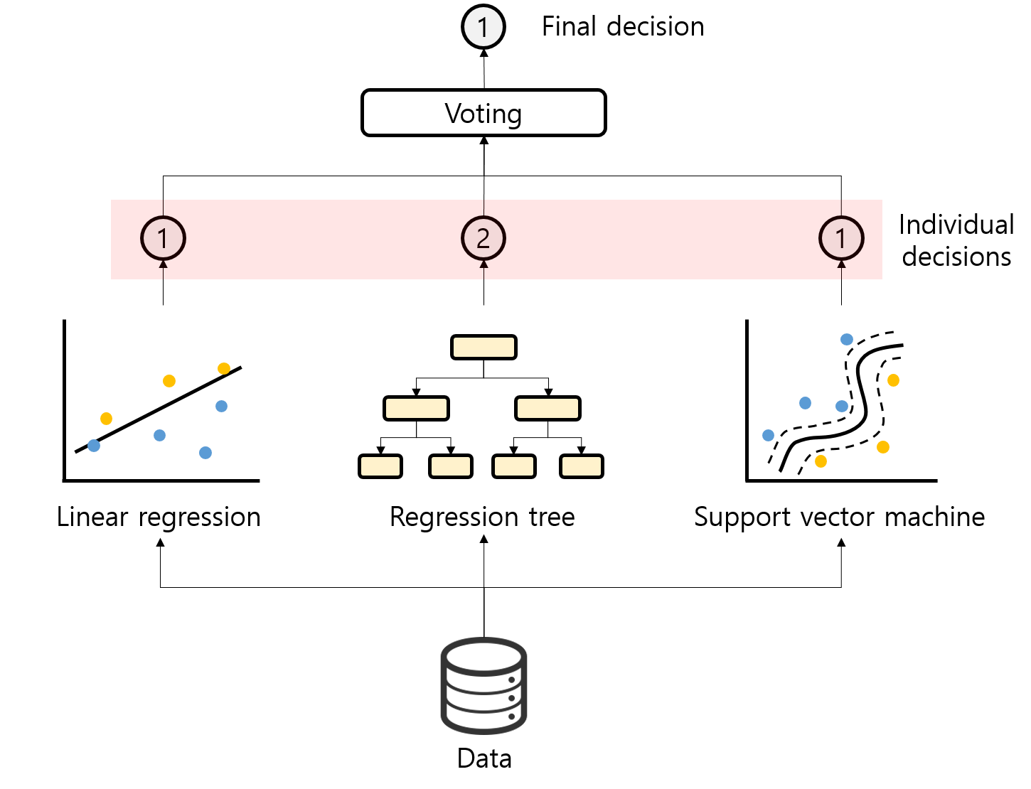
앙상블
Notes:
앙상블은 개별 모델의 예측값을 조합하여 예측 성능을 향상시킵니다.
대표적인 앙상블 알고리즘으로는 랜덤 포레스트(Random Forest), 그래디언트 부스팅(Gradient Boosting), 에이다부스트(AdaBoost), 배깅(Bagging) 등이 있습니다.

Slide 16
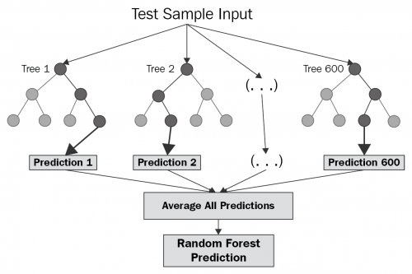
랜덤 포레스트
Notes:
랜덤 포레스트(Random Forest)는 결정 트리(Decision Tree)를 기반으로 하는 앙상블(Ensemble) 모델 중 하나입니다.
랜덤 포레스트는 다수의 결정 트리(Decision Tree)를 만들어 각각의 결정 트리에서 예측한 결과를 조합하여 최종 예측 결과를 도출하는 방식으로 동작합니다.

Slide 17
랜덤 포레스트
Notes:
앙

Slide 18
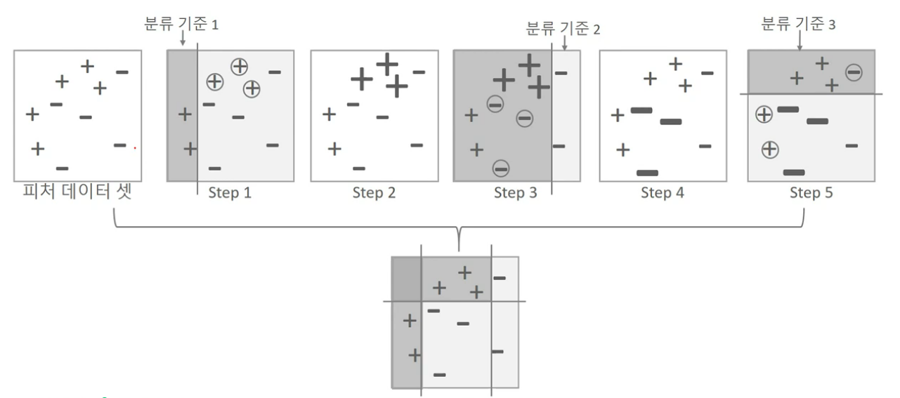
부스팅 가중치
에이다 부스팅
+ 경사하강법(Gradient Descent) 적용시킨것이 GBM

Slide 19
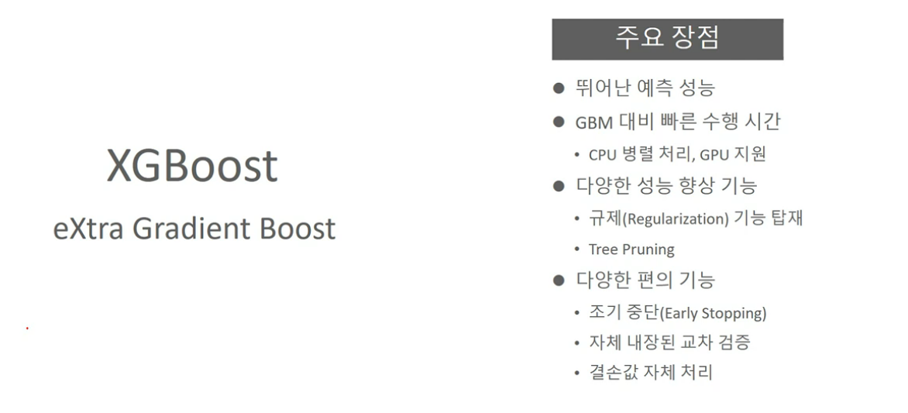
부스팅 가중치

Slide 20
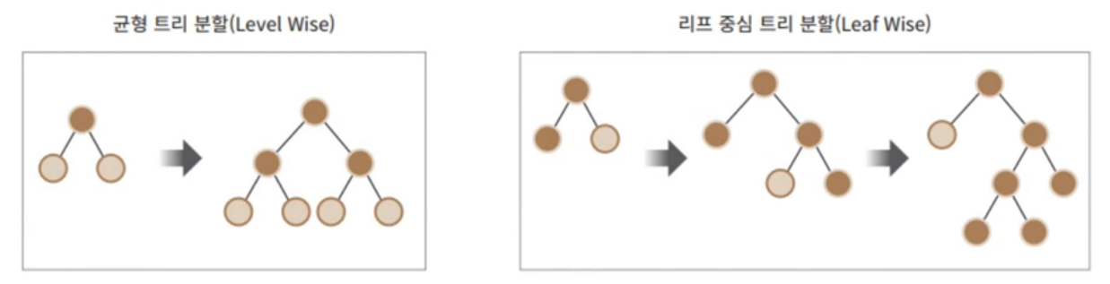
XGBoost & LightGBM

Slide 21
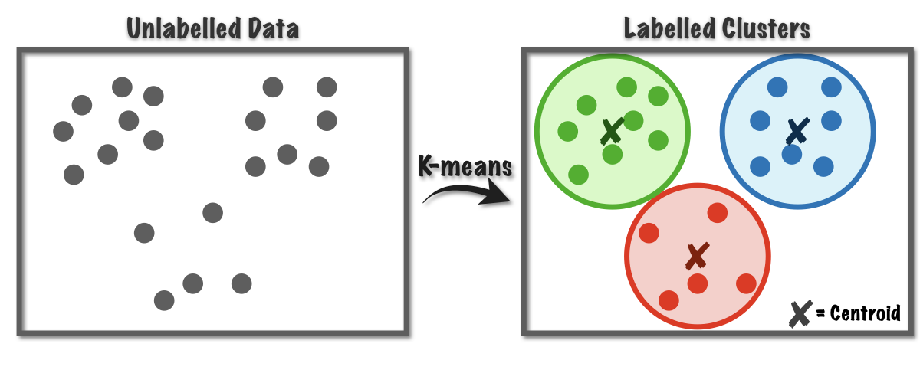
k-means 군집
Notes:
k-means 군집(clustering)은 주어진 데이터를 k개의 군집으로 나누는 알고리즘입니다.
이 때 각 군집은 데이터 포인트들의 중심(centroid)을 가지고 있으며, 각 데이터 포인트는 가장 가까운 중심에 할당됩니다.

Slide 22
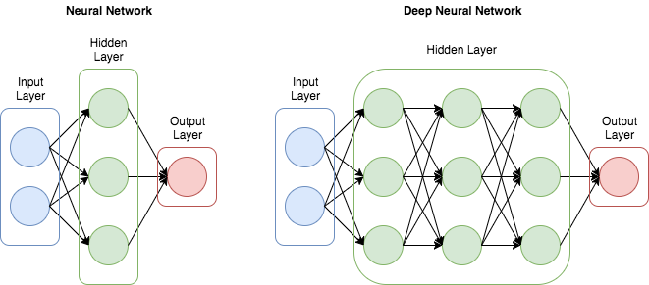
신경망
Notes:
https://codetorial.net/tensorflow/fashion_mnist_classification.html

Slide 23
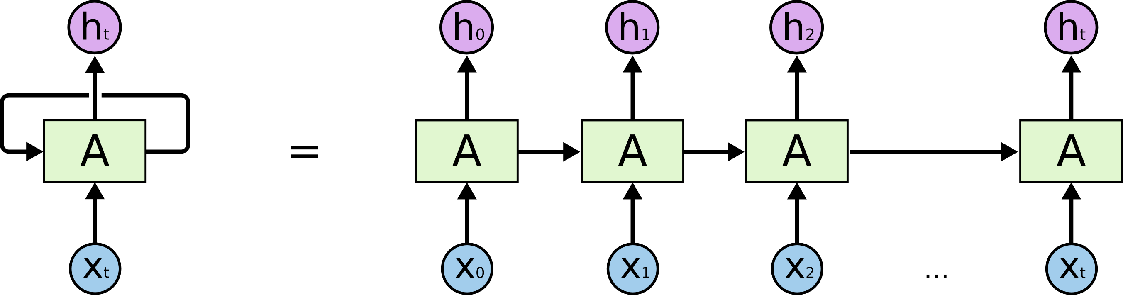
RNN
문제 : 기울기 소실(Gradient Vanishing)
Notes:
깊은 인공 신경망을 학습하다보면 역전파 과정에서 입력층으로 갈 수록 기울기(Gradient)가 점차적으로 작아지는 현상이 발생할 수 있습니다.
입력층에 가까운 층들에서 가중치들이 업데이트가 제대로 되지 않으면 결국 최적의 모델을 찾을 수 없게 됩니다. 이를 기울기 소실(Gradient Vanishing) 이라고 합니다.

Slide 24

LSTM

Slide 25
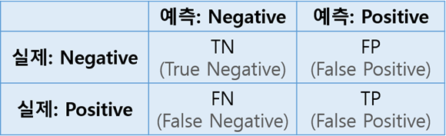
정확도, 정밀도, 재현율
정확도(Accuracy)
전체 데이터 수 중 예측 결과와 실제 값이 동일한 건수(TN + TP)가 차지하는 비율
(TN + TP) / (TN + FP + FN + TP)
정밀도(Precision)
예측을 Positive로 한 대상(FP + TP) 중 예측과 실제 값이 Positive로 일치한 데이터(TP)의 비율
TP / (FP + TP)
양성 예측도라고도 불린다.
재현율(Recall)
실제가 Positive인 대상(FN + TP) 중 예측과 실제 값이 Positive로 일치한 데이터(TP)의 비율
TP / (FN + TP)
민감도(Sensitivity), TPR(True Positive Rate)이라고도 불린다.
Notes:
정밀도와 재현율 중 어느 것이 더 중요한지는 경우에 따라 다르다.
암 판단 모델과 같이 실제 Positive(양성)인 데이터를 Negative(음성)로 잘못 판단하는 것이 큰 문제인 경우 재현율이 상대적으로 더 중요해지며,
스팸메일 분류모델과 같이 실제 Negative(일반메일)인 데이터를 Positive(스팸메일)로 잘못 판단하는 것이 큰 문제인 경우 정밀도가 상대적으로 더 중요해지는 것이다.
물론 가장 좋은 것은 두 수치 모두 높은 경우일 것이며,
한 수치가 상대적으로 낮더라도 그 차이가 심해서는 안된다.

